Slide 1








Радуга над нашим домом!
Дорогой друг!
Рады приветствовать тебя на страницах нашей игры-путешествия «Радуга над нашим домом!

Slide 2

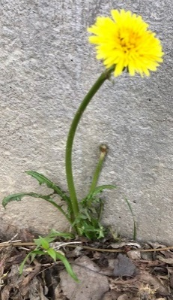
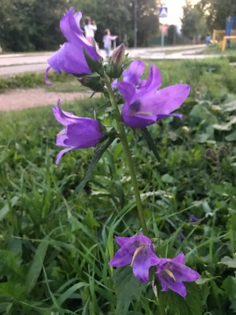
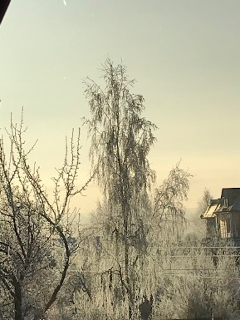
Радуга над нашим домом!
Посмотри видео-путешествие по нашей деревне!

Slide 3
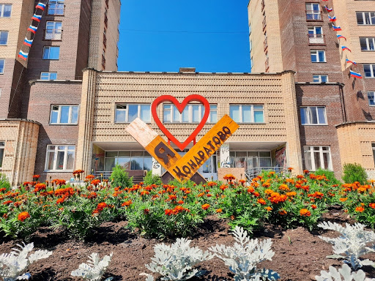
Радуга над нашим домом!
Перейди по ссылке и ответь на вопросы викторины!
Мое любимое Кондратово

Slide 4
Радуга над нашим домом!
Перейди по ссылке и соотнеси народности Кондратово с их национальными традициями
Дружба народов
После игры найди описание герба деревни
*В серебряном поле с тремя серебряными звездами и волнистой лазоревой оконечностью черный стоящий медведь.
*В червленом поле золотое кольцо, внутри которого идущий с опущенной головой золотой медведь.
*В серебряном поле арочный каменный мост с тремя видимыми зубцами и двумя лилиями между ними. Лазоревая оконечность символизирует реку Каму.

Slide 5

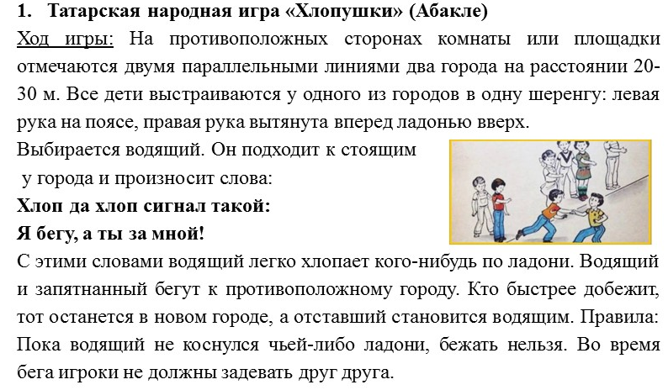
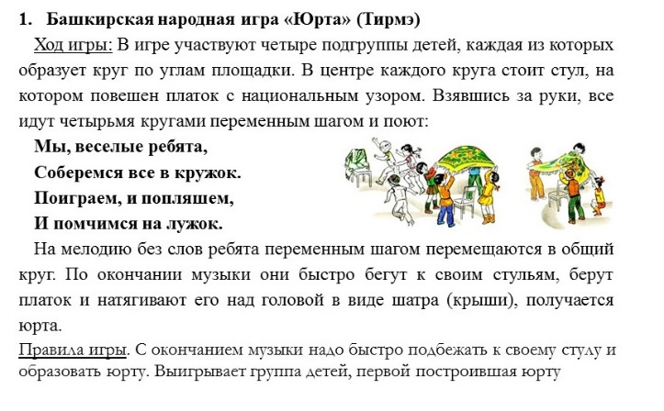
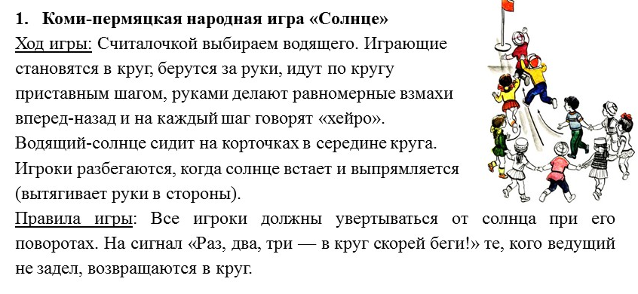
Радуга над нашим домом!
Выбери народную национальную игру. Научись играть в нее сам и научи своих друзей!

Slide 6
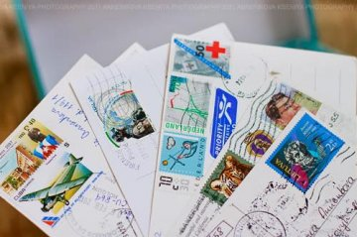
Радуга над нашим домом!
Перейди по ссылке и разгадай, как связаны между собой здания и предметы
Ассоциации

Slide 7
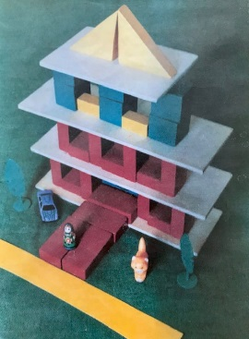
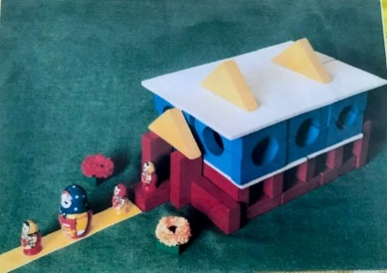
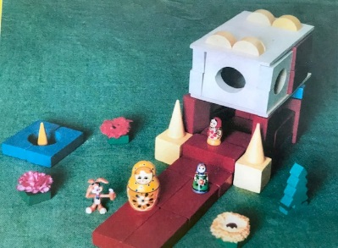
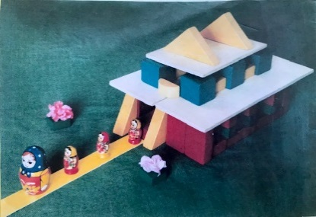
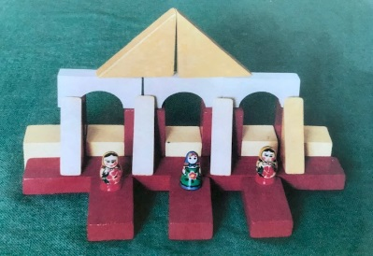
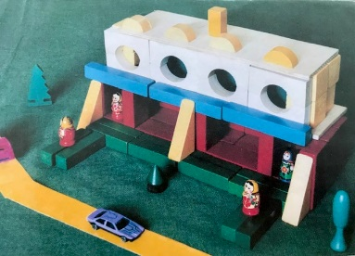
Радуга над нашим домом!
Рассмотри картинки и построй такое же здание или целую улицу нашей деревни!
Детский сад
2-ухэтажный дом
Многоэтажный дом
Школа
Музей
Торговый центр

Slide 8
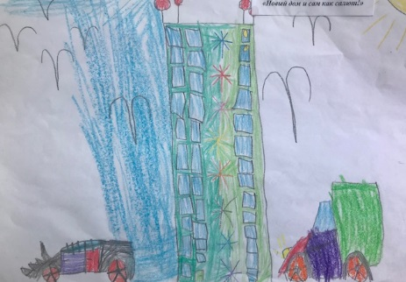
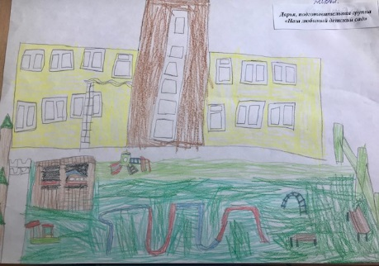
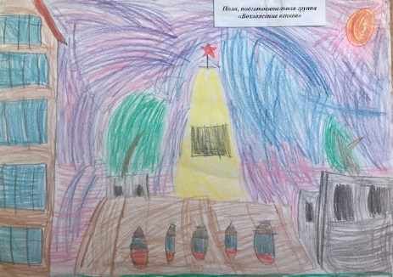
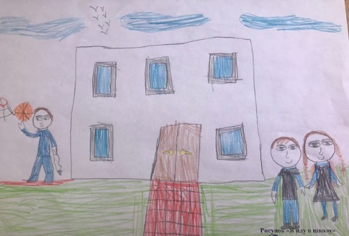
Радуга над нашим домом!
Придумай свое пожелание нашему Кондратово или нарисуй рисунок!

